Slide 1
ProsodySpeech : Towards Advanced Prosody Model for Neural Text-To-Speech
최예린
서강대학교 인공지능학과
Email: lakahaga@u.sogang.ac.kr
2022.6.7
Notes:
어떤 분야인지, 현재 기술적 수준, 관련 논문 등
해당 분야에 대한 본인의 의견, 생각 등
다음 주 월요일에 교수님께 발표를 하고 각 주제에 대해서 이야기를 해볼 예정입니다. 작성은 github 이슈 게시판에 올려놓은 슬라이드 템플릿을 활용해서 해 주시기 바랍니다.

Slide 2
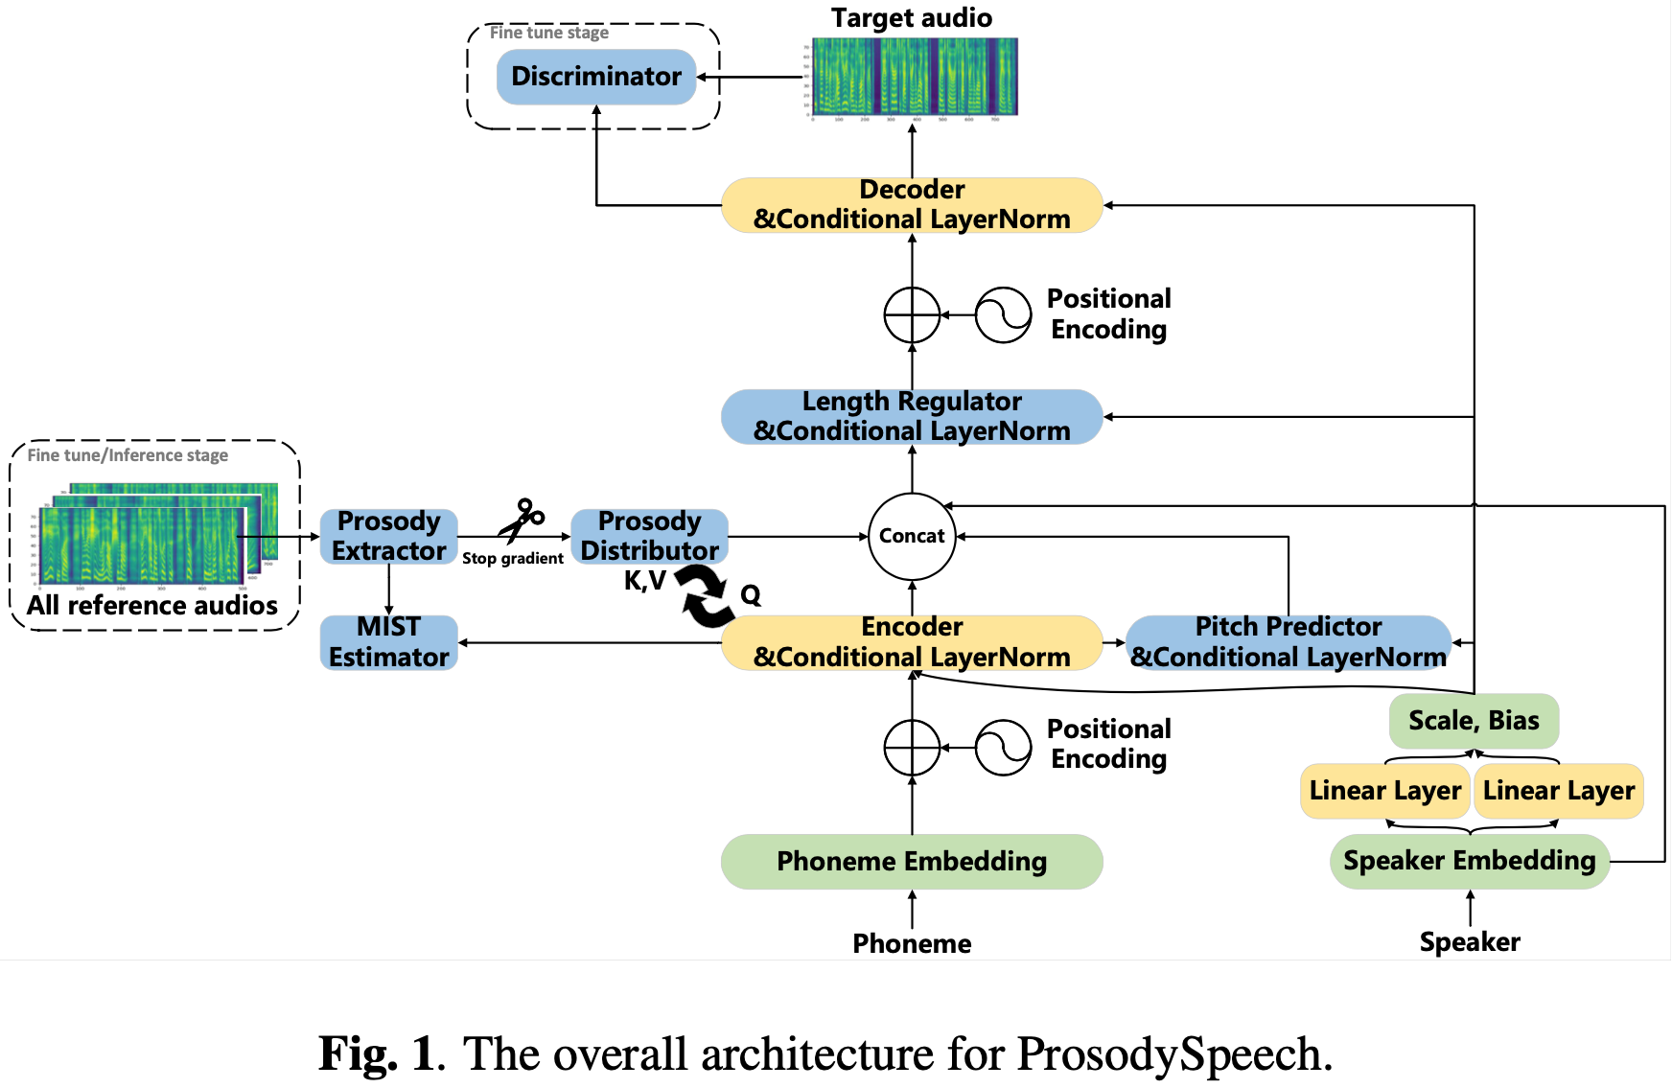
ProsodySpeech
ProsodySpeech: Towards Advanced Prosody Model for Neural Text-To-Speech
Microsoft
논문링크, github
ICASSP 2022 accepted

Slide 3
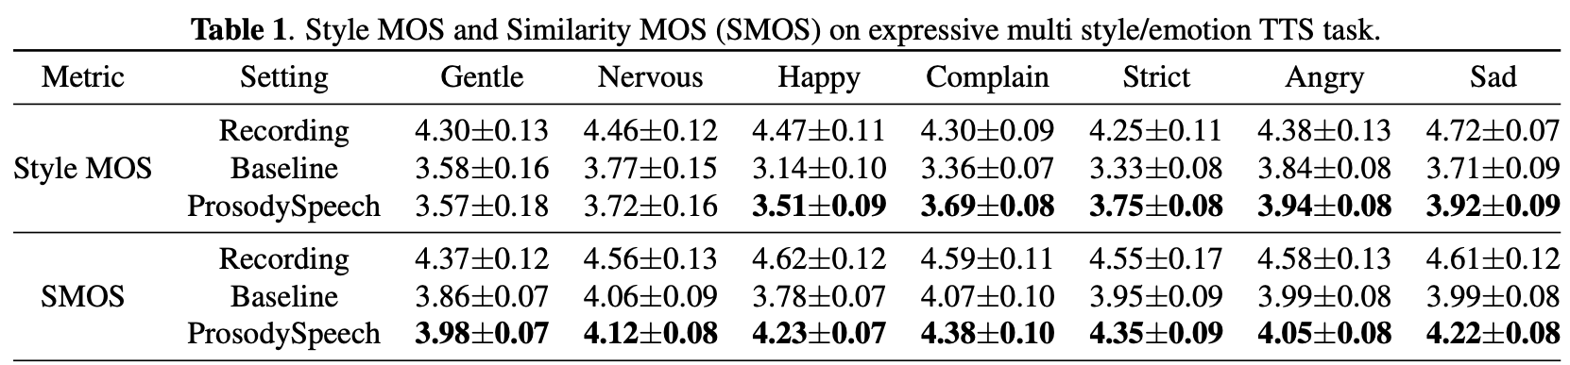
Overview
Expressive TTS, few-shot personalized TTS 두가지 task에 대한 advanced prosody modeling 방법을 제안하고, 이를 FastSpeech2에 적용한다.
이를 위해 mutual information-based style content separation(MIST) 방법을 사용하는 Prosody Extractor와 attention을 활용한 Prosody distributor를 제안한다.
Prosody extractor = reference encoder의 역할
사용한 주요 기술은 Conditional Layer Normalization, MIST estimator 가 있다.
안정적인 모델 구성을 위해 pretrain – finetune 방법을 사용한다.
본 논문에서 제안한 방법은 각 task에서의 MOS 점수 측정 결과 기존 모델에 비해 성능이 향상되었음을 확인하였다.
Complain style에 대해 SMOS 4.38 달성

Slide 4
Background
Content leakage problem
Inference를 할 때, reference speech와 합성할 text를 모두 input으로 넣어주는데,
이때, 합성된 내용이 input text가 아니라 reference speech에 있는 내용이 들어가게 되는 현상
이는 model architecture가 reference speech와의 reconstruction loss를 최소화하게 설계되어 있기 때문이다.
따라서 reference speech에서 speaker characteristic, speaking style과. linguistic content(text)를 분리하는 것이 아주 중요하다.

Slide 5
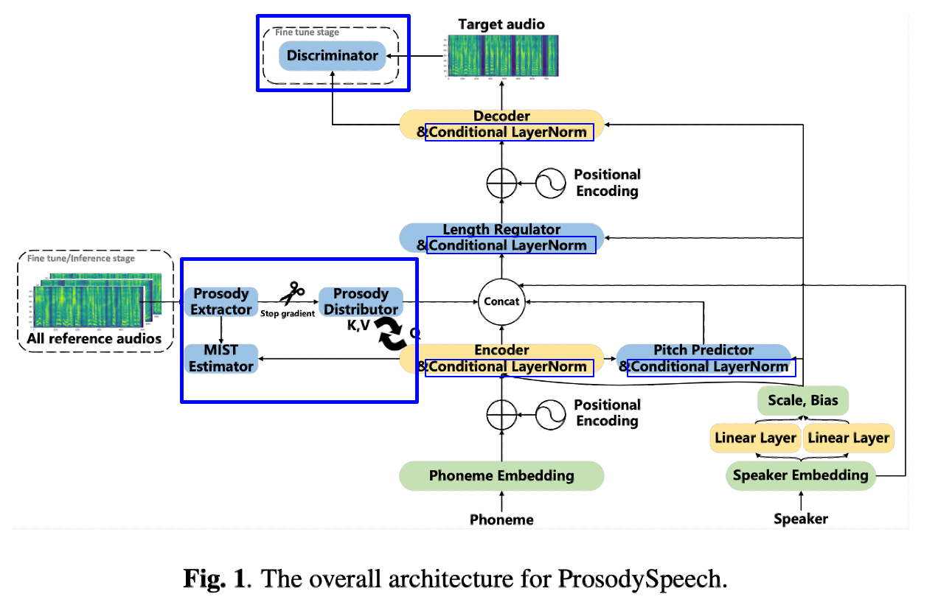




Model Architecture
: 기존 TTS에서 새로 추가된 부분
$$F_{prosody}$$
$$F_{speaker}$$
$$F_{pitch}$$
$$F_{context}$$

Slide 6
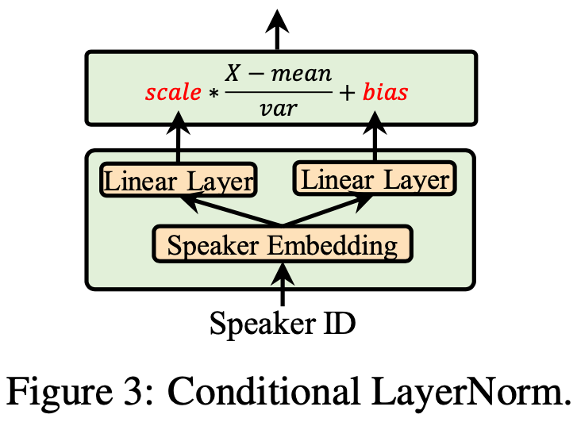
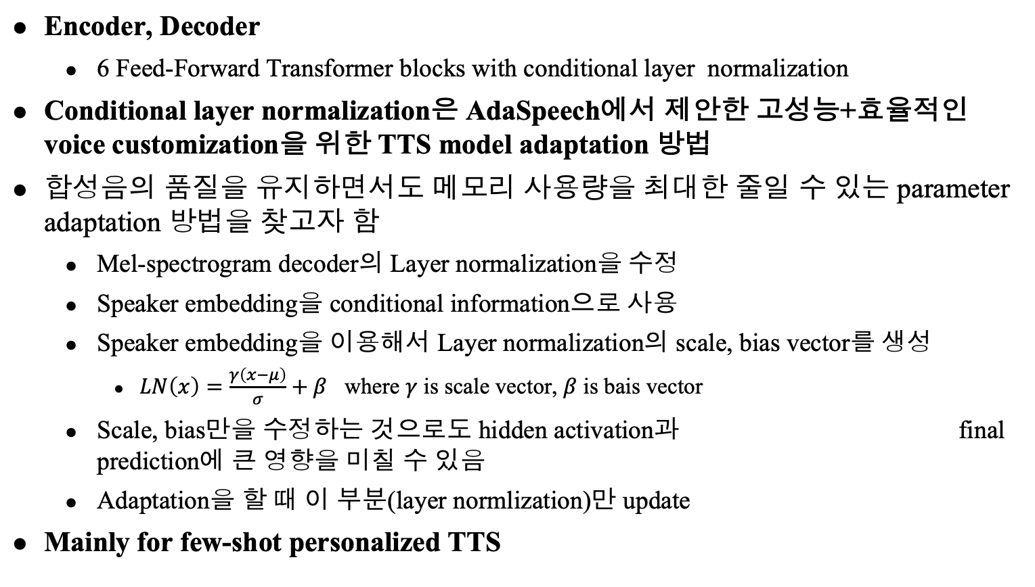
Encoder, Decoder – Conditional layer normalization
Encoder, Decoder
6 Feed-Forward Transformer blocks with conditional layer normalization
Conditional layer normalization은 AdaSpeech에서 제안한 고성능+효율적인 voice customization을 위한 TTS model adaptation 방법
합성음의 품질을 유지하면서도 메모리 사용량을 최대한 줄일 수 있는 parameter adaptation 방법을 찾고자 함
Mel-spectrogram decoder의 Layer normalization을 수정
Speaker embedding을 conditional information으로 사용
Speaker embedding을 이용해서 Layer normalization의 scale, bias vector를 생성
$LN\left(x\right)=\frac{γ\left(x−μ\right)}{σ}+β$ where $γ$ is scale vector, $β$ is bais vector
Scale, bias만을 수정하는 것으로도 hidden activation과 final prediction에 큰 영향을 미칠 수 있음
Adaptation을 할 때 이 부분(layer normlization)만 update
Mainly for few-shot personalized TTS
* Figure in AdaSpeech
ADASPEECH: ADAPTIVE TEXT TO SPEECH FOR CUSTOM VOICE

Slide 7
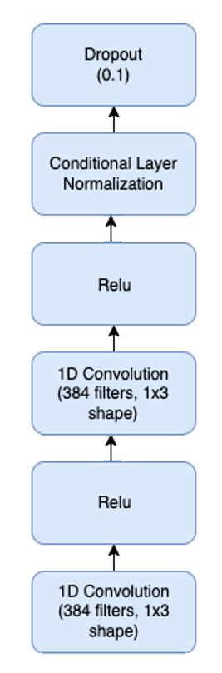
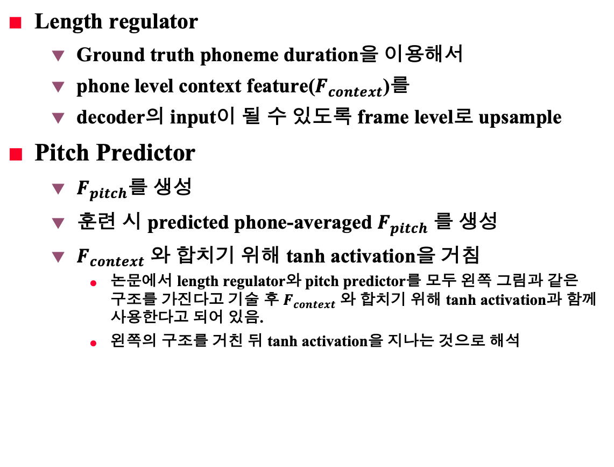
Length Regulator, Pitch Predictor
Length regulator
Ground truth phoneme duration을 이용해서
phone level context feature($F_{context}$)를
decoder의 input이 될 수 있도록 frame level로 upsample
Pitch Predictor
$F_{pitch}$를 생성
훈련 시 predicted phone-averaged $F_{pitch}$ 를 생성
$F_{context}$ 와 합치기 위해 tanh activation을 거침
논문에서 length regulator와 pitch predictor를 모두 왼쪽 그림과 같은 구조를 가진다고 기술 후 $F_{context}$ 와 합치기 위해 tanh activation과 함께 사용한다고 되어 있음.
왼쪽의 구조를 거친 뒤 tanh activation을 지나는 것으로 해석
Notes:
The figure in this slide is drew by presenter, based on the description in the paper

Slide 8
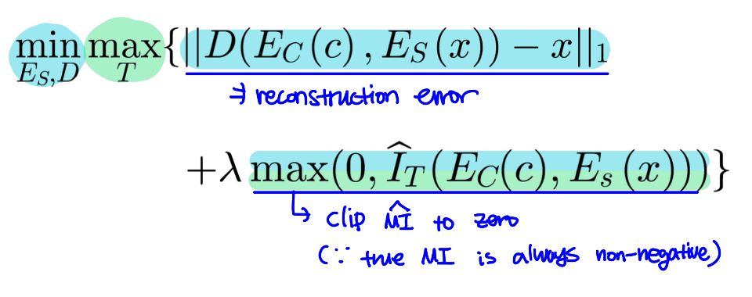
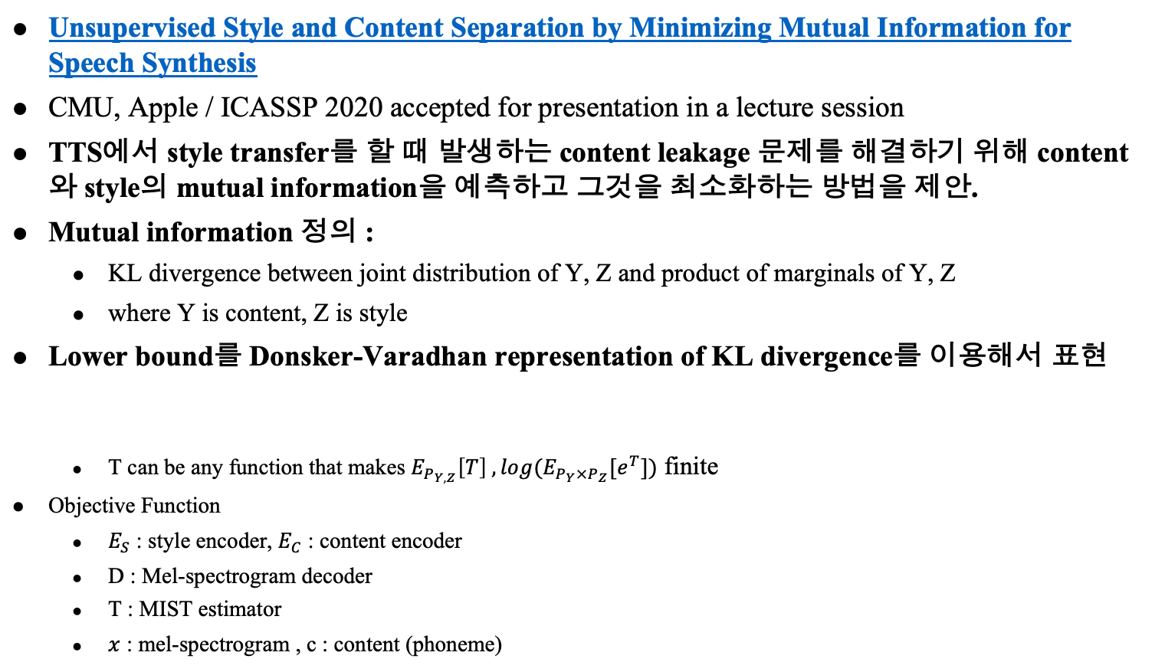
MIST Estimator
Unsupervised Style and Content Separation by Minimizing Mutual Information for Speech Synthesis
CMU, Apple / ICASSP 2020 accepted for presentation in a lecture session
TTS에서 style transfer를 할 때 발생하는 content leakage 문제를 해결하기 위해 content와 style의 mutual information을 예측하고 그것을 최소화하는 방법을 제안.
Mutual information 정의 :
KL divergence between joint distribution of Y, Z and product of marginals of Y, Z
where Y is content, Z is style
Lower bound를 Donsker-Varadhan representation of KL divergence를 이용해서 표현
T can be any function that makes $E_{P_{Y,Z}}\left[T\right] , \log{(E_{P_{Y}×P_{Z}}}{[e^{T}])}$ finite
Objective Function
$E_{S}$ : style encoder, $E_{C}$ : content encoder
D : Mel-spectrogram decoder
T : MIST estimator
$x$ : mel-spectrogram , c : content (phoneme)
Notes:
Reference encoder에 해당하는 PROSODY EXTARCTOR에 대해 설명해드리겠습니다. 그에 앞서 MIST esimator를 살펴보겠습니다.
A maximum is the largest number WITHIN a set. A sup is a number that BOUNDS a set. A sup may or may not be part of the set itself (0 is not part of the set of negative numbers, but it is a sup because it is the least upper bound).

Slide 9
Donsker-Varadhan representation of KL divergence
오른쪽 항에만 log가 있는 이유는, 자연상수 e를 취했기 때문에 scale을 맞추기 위해 그의 역함수인 Log를 다시 취한 것

Slide 10
Prosody Extractor
GST의 reference encoder 역할
4개의 Feed Forward Transformer blocks
reference encoder의 문제점인 content leakage 문제를 해결하기 위해 MIST estimator를 사용
cf ) FGtransformer : random truncation of style embedding (1월 20일 세미나)
MIST estimator
mutual information의 lower bound를 형성
구조 : 2 linear layers → Elu activation → 1 linear layer → Tanh activation
Prosody extractor는 prosody reconstruction error를 최소화하는 방향으로 학습
MIST Estimator는 mutual information의 lower bound를 최대화하는 방향으로 학습

Slide 11
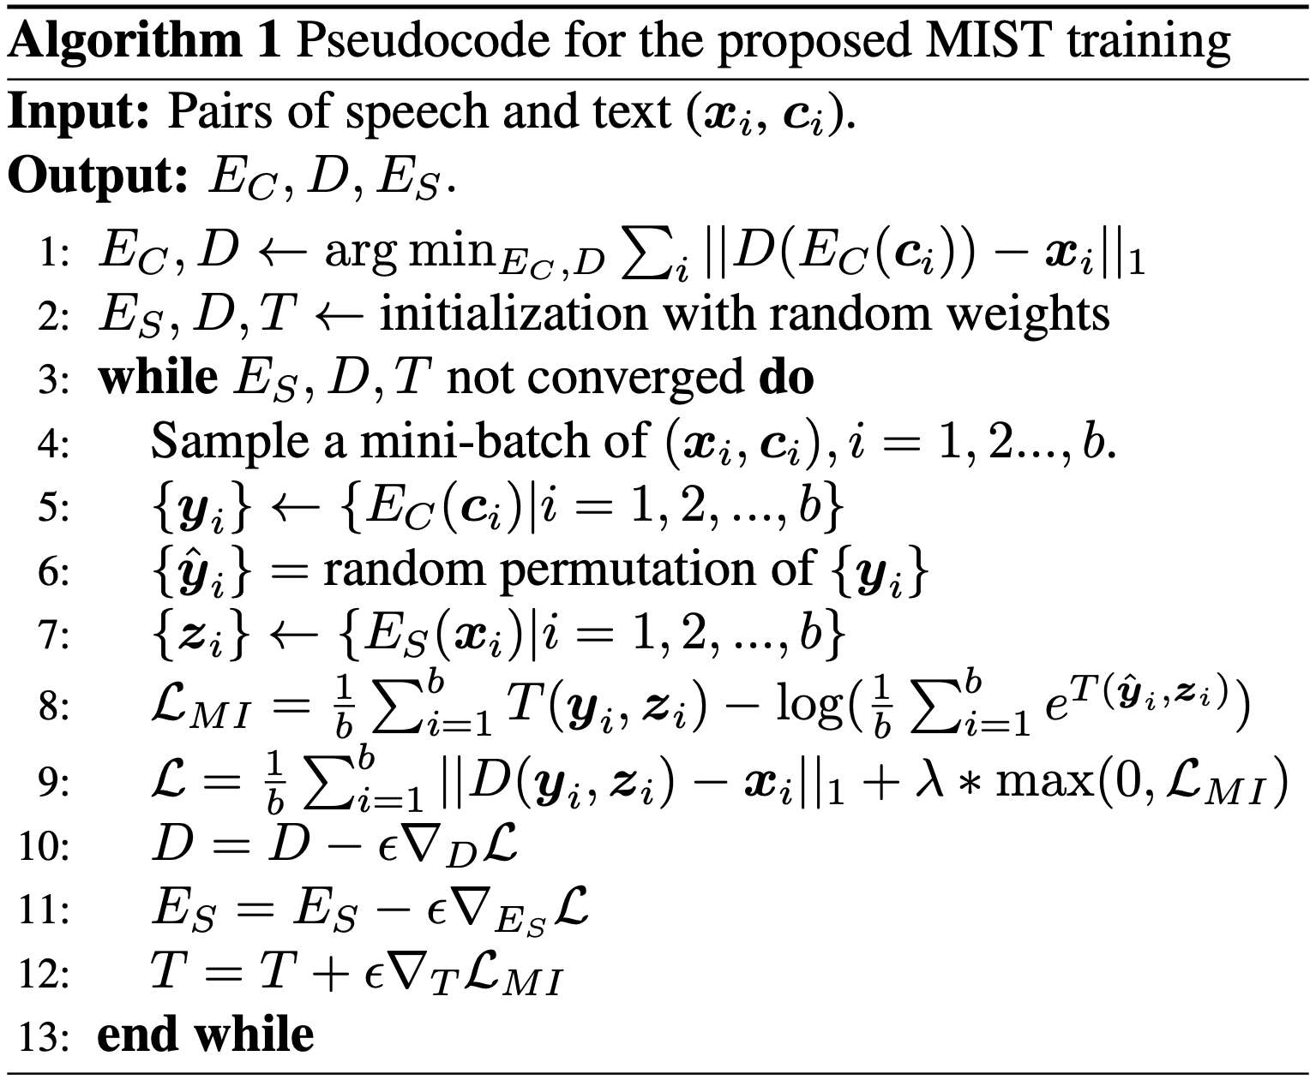
MIST Estimator

Slide 12
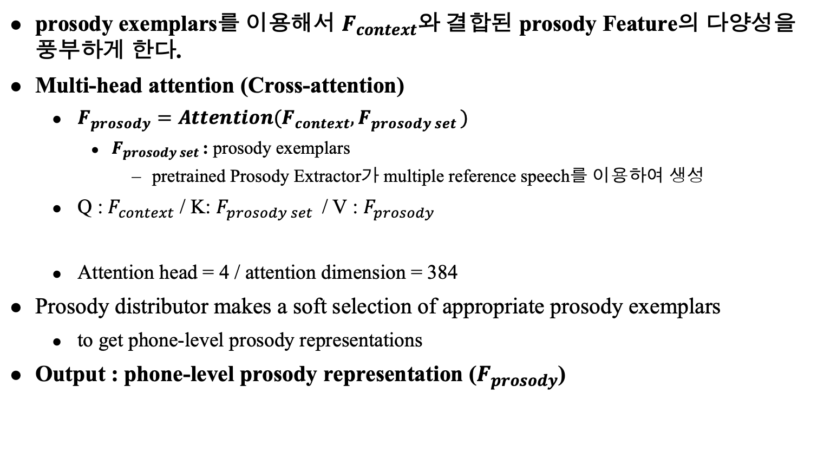
Prosody Distributor
prosody exemplars를 이용해서 $F_{context}$와 결합된 prosody Feature의 다양성을 풍부하게 한다.
Multi-head attention (Cross-attention)
$F_{prosody}=Attention(F_{context}, F_{prosody set })$
$F_{prosody set }$: prosody exemplars
pretrained Prosody Extractor가 multiple reference speech를 이용하여 생성
Q : $F_{context}$ / K: $F_{prosody set }$ / V : $F_{prosody}$
Attention head = 4 / attention dimension = 384
Prosody distributor makes a soft selection of appropriate prosody exemplars
to get phone-level prosody representations
Output : phone-level prosody representation ($F_{prosody}$)
Notes:
We present a novel Prosody Distributor with the help of an attention mechanism to make a soft selection of ap- propriate prosody exemplars to get phone-level prosody representations.
The Prosody Distributor is composed of a multi-head atten- tion and Figure 1 illustrates how the attention mechanism works. It is designed to take advantage of prosody exemplars set which is generated by the pre-trained Prosody Extractor using multiple reference speeches to enrich the diversity of prosody features integrated with context features as much as possible. The prosody feature Fprosody is calculated as :
Fprosody = Attention(Fcontext, Fprosody set) (3)
where Fprosody set is the prosody exemplars set generated by the pre-trained Prosody Extractor using musing multiple ref- erence speeches. The number of attention heads is set to 4 and the attention dimension is 384.

Slide 13
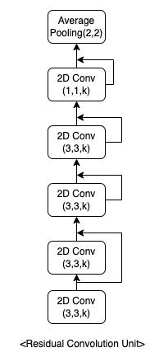
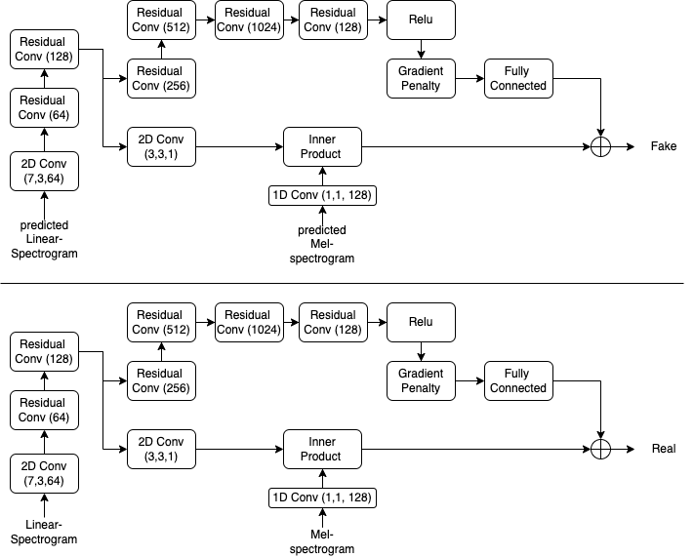
Discriminator
Adversarially Trained End-to-end Korean Singing Voice Synthesis System
위의 논문에서 사용한 discriminator와 동일한 구조를 사용
Conditional adversarial training method
Discriminator D
not only tries to check if S(linear spectrogram) is realistic
but also the paired correspondence between S and M(mel-spectrogram)
Fig. Architecture of Discriminator

Slide 14
모델 훈련 방법 – Pretrain -> Fine tune
Step 1
Pretrain : 3 step
Finetune : all together
Step 2
Step 3
Step 2

Slide 15
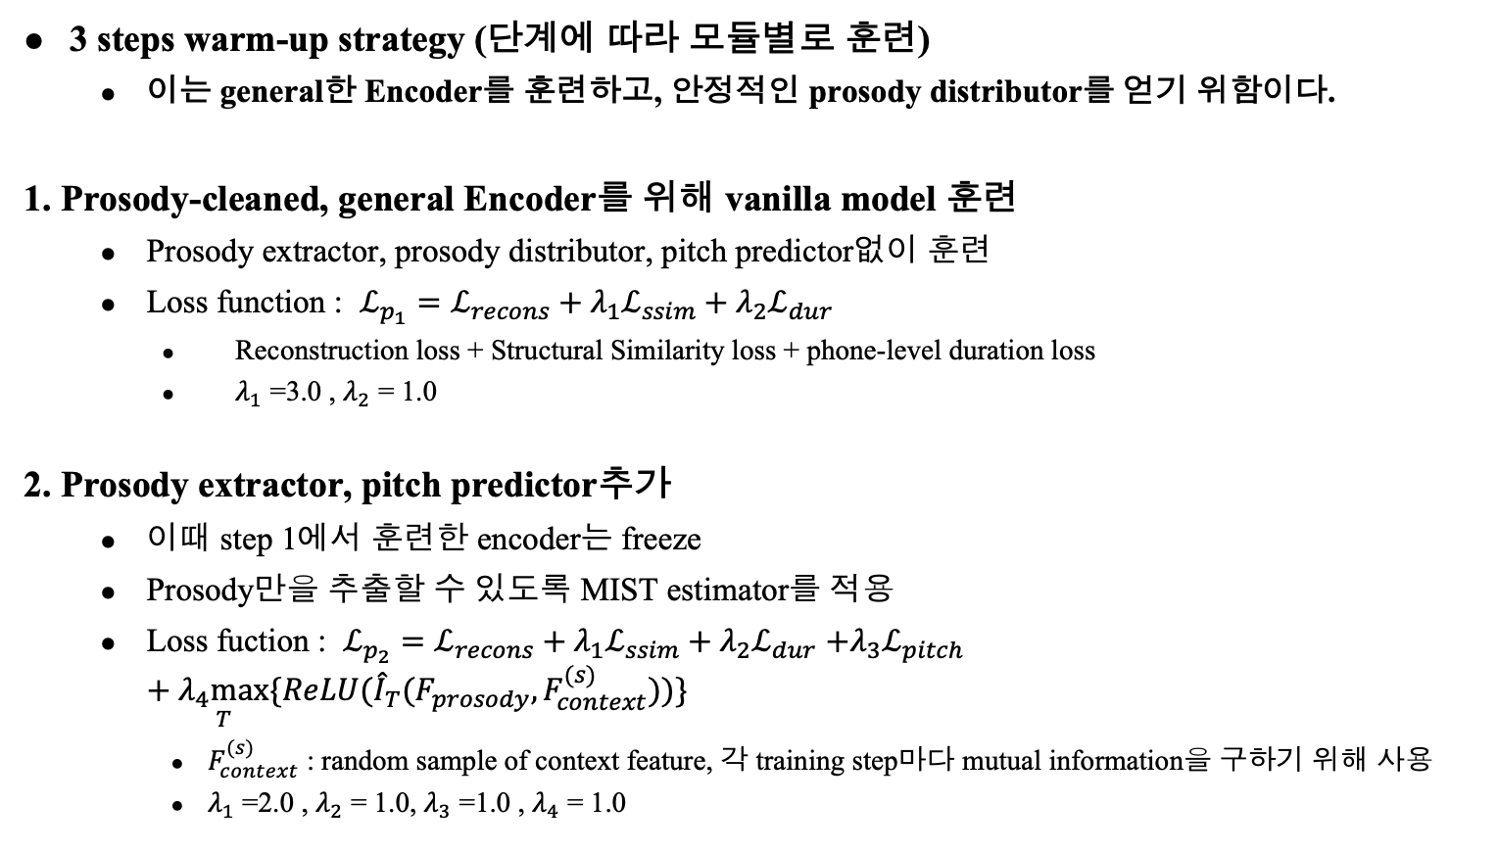
Pretrain
3 steps warm-up strategy (단계에 따라 모듈별로 훈련)
이는 general한 Encoder를 훈련하고, 안정적인 prosody distributor를 얻기 위함이다.
1. Prosody-cleaned, general Encoder를 위해 vanilla model 훈련
Prosody extractor, prosody distributor, pitch predictor없이 훈련
Loss function : $ℒ_{p_{1}}=ℒ_{recons}+λ_{1}ℒ_{ssim}+λ_{2}ℒ_{dur}$
Reconstruction loss + Structural Similarity loss + phone-level duration loss
$λ_{1}$ =3.0 , $λ_{2}$ = 1.0
2. Prosody extractor, pitch predictor추가
이때 step 1에서 훈련한 encoder는 freeze
Prosody만을 추출할 수 있도록 MIST estimator를 적용
Loss fuction : $ℒ_{p_{2}}=ℒ_{recons}+λ_{1}ℒ_{ssim}+λ_{2}ℒ_{dur}$ $+λ_{3}ℒ_{pitch}$ $+\underset{T}{λ_{4}max}{\{ReLU({\hat{I}}_{T}(F_{prosody}, F_{context}^{(s)}}))\}$
$F_{context}^{(s)}$ : random sample of context feature, 각 training step마다 mutual information을 구하기 위해 사용
$λ_{1}$ =2.0 , $λ_{2}$ = 1.0, $λ_{3}$ =1.0 , $λ_{4}$ = 1.0

Slide 16

Pretrain
3. Prosody distributor를 추가
앞단계에서 훈련한 Encoder, Prosody extractor, pitch predictor는 Freeze
Stable 한 distributor를 훈련하기위한 방법
Loss function : $ℒ_{p_{3}}=ℒ_{recons}+λ_{1}ℒ_{ssim}+λ_{2}ℒ_{dur}$
Reconstruction loss + Structural Similarity loss + phone-level duration loss
$λ_{1}$ =1.0 , $λ_{2}$ = 1.0

Slide 17
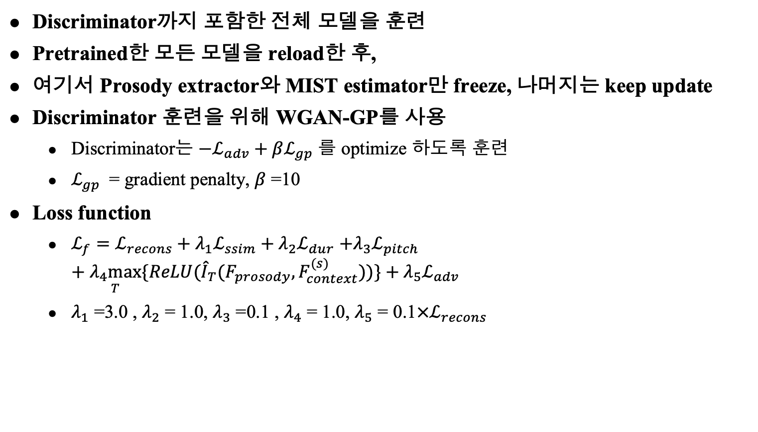
Fine-tuning
Discriminator까지 포함한 전체 모델을 훈련
Pretrained한 모든 모델을 reload한 후,
여기서 Prosody extractor와 MIST estimator만 freeze, 나머지는 keep update
Discriminator 훈련을 위해 WGAN-GP를 사용
Discriminator는 $−ℒ_{adv}+βℒ_{gp}$ 를 optimize 하도록 훈련
$ℒ_{gp}$ = gradient penalty, $β$ =10
Loss function
$ℒ_{f}=ℒ_{recons}+λ_{1}ℒ_{ssim}+λ_{2}ℒ_{dur}$ $+λ_{3}ℒ_{pitch}$ $+\underset{T}{λ_{4}max}{\{ReLU({\hat{I}}_{T}(F_{prosody}, F_{context}^{(s)}}))\}+λ_{5}ℒ_{adv}$
$λ_{1}$ =3.0 , $λ_{2}$ = 1.0, $λ_{3}$ =0.1 , $λ_{4}$ = 1.0, $λ_{5}$ = 0.1$×ℒ_{recons}$

Slide 18
Experiments
Dataset
Task, pretrain/finetune에 따라 다르게 사용
Expressive TTS data set : 중국어 audio book 코퍼스 + 영어 general news 데이터
“a proprietary Chinese Audio Book corpus mixed with English of General News” -> 내부 코퍼스인 것으로 추정
Emotion labels : gentle, nervous, happy, complain, strict, angry, sad
cf) IEMOCAP : angry, excited, fear, sad surprised, frustrated, happy, disappointed, neutral
Angry, sad, happy만 겹침
Baseline : FastSpeech2 + GST with conditional layer normalization
ProsodySpeech와의 차이
Prosody extractor with MIST estimator / Prosody distributor
 | Pretrain | Finetune
Expressive TTS | Multi-speaker(40), Multi-style English + Chinese | Single speaker, multi(7) styles Chinese
 | 382,724 sents, 447.02h | 3920 sents, 4.02h
Few-shot personalized TTS | Multi(450)-speaker, Single style English | 2 male, 2 female voices
 | 701,255 sents, 753.47h | 15 sents, 1 min for each voice
Notes:
IEMOCAP : (angry, excited, fear, sad, surprised, frustrated, happy, disappointed and neutral)

Slide 19
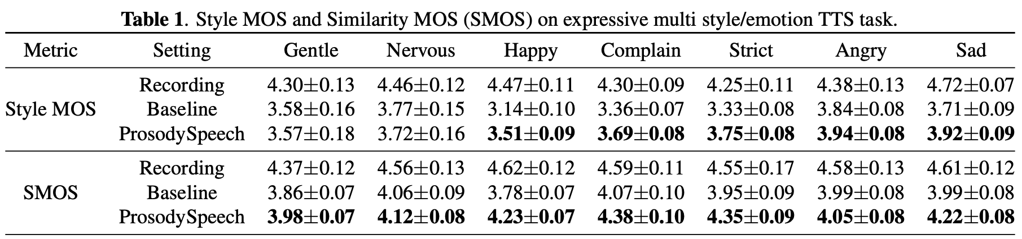
Result
SMOS
* Style transfer in TTS
Input : 합성할 text , reference speech
SMOS of Recording : style of reference speech vs. style of human recording of the input text
* ICASSP 2022 accepted Expressive TTS papers 중 MOS score가 가장 높음
cf) 두번째 : Hierarchical Prosody Modeling and Control in Non-Autoregressive Parallel Neural (Apple)
Notes:
Hierarchical modleing (apple) : 4.05

Slide 20
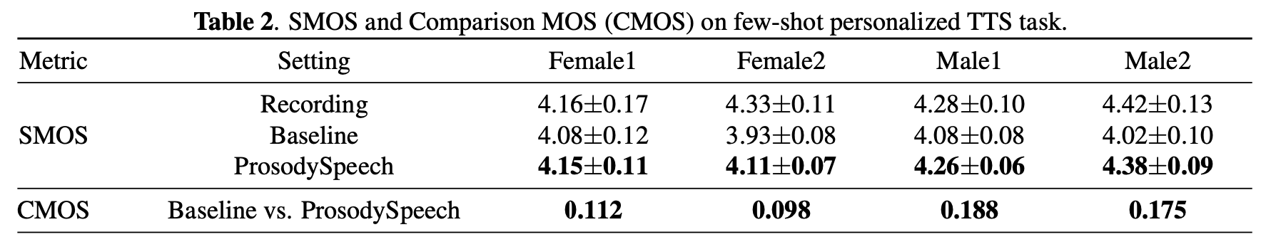
Result – Few-shot personalized TTS

Slide 21
Conclusion
Contribution
Well pretrained Prosody extractor with MIST
Prosody distributor
여러가지 Reference speech에서 생성한 prosody exemplar에서 적절한 prosody feature select
새로운 기술을 제시하기 보다는 기존에 발표된 논문들을 적절히 조합함.
MIST estimator/Conditional Layer Normalization/Discriminator in decoding Mel-spectrogram
+ 안정적인 모델 구성을 위한 훈련 방법

Slide 22
끝
감사합니다.

